Slide 1
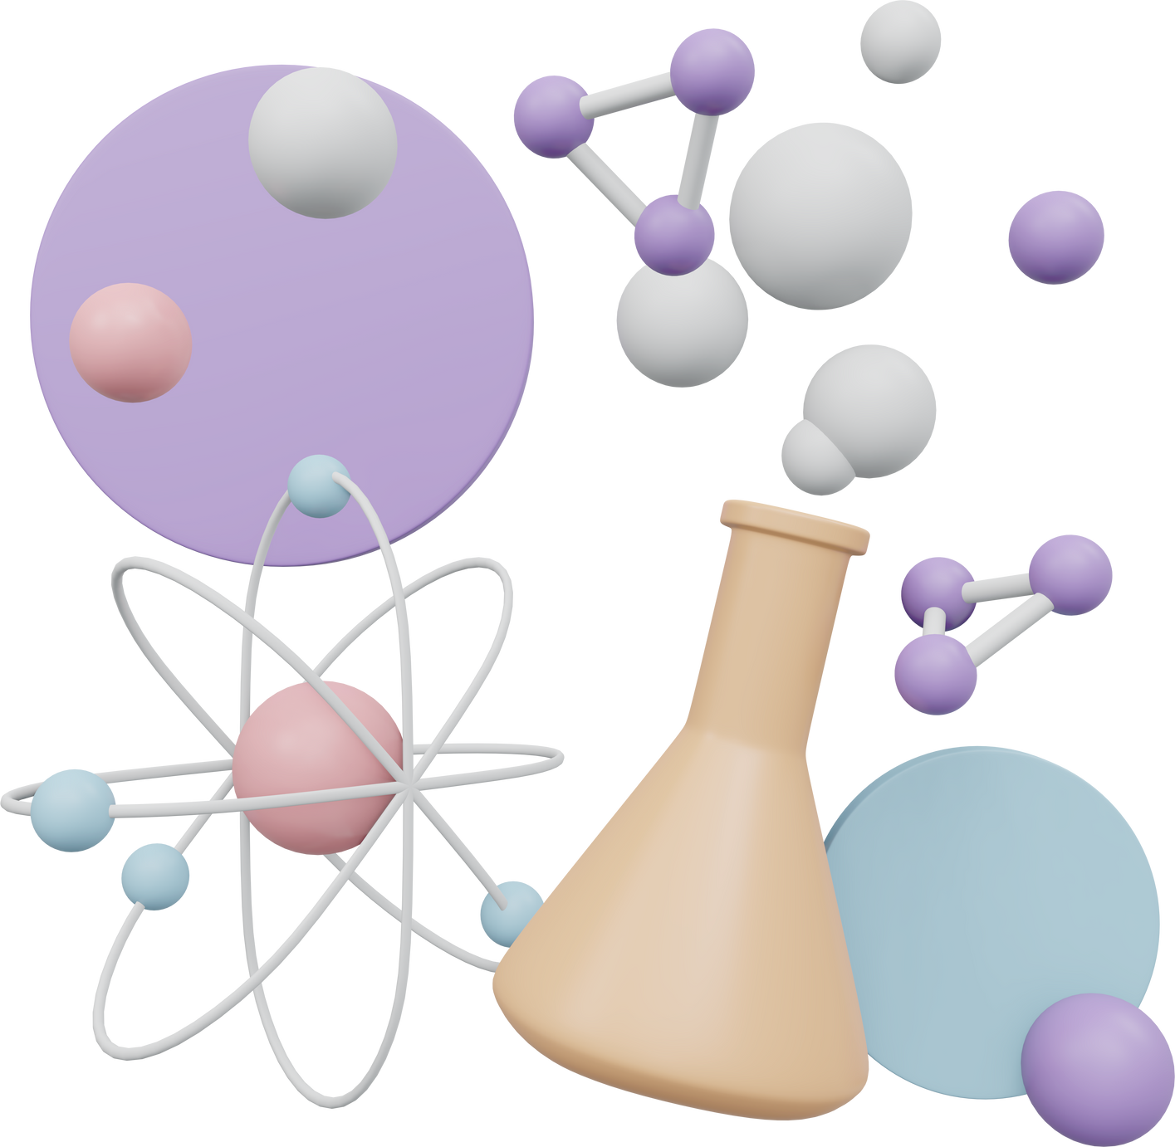
THÂN MẾN CHÀO CÁC EM ĐẾN VỚI BÀI HỌC HÔM NAY!

Slide 2
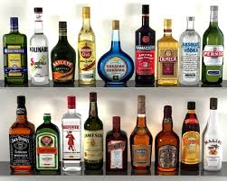
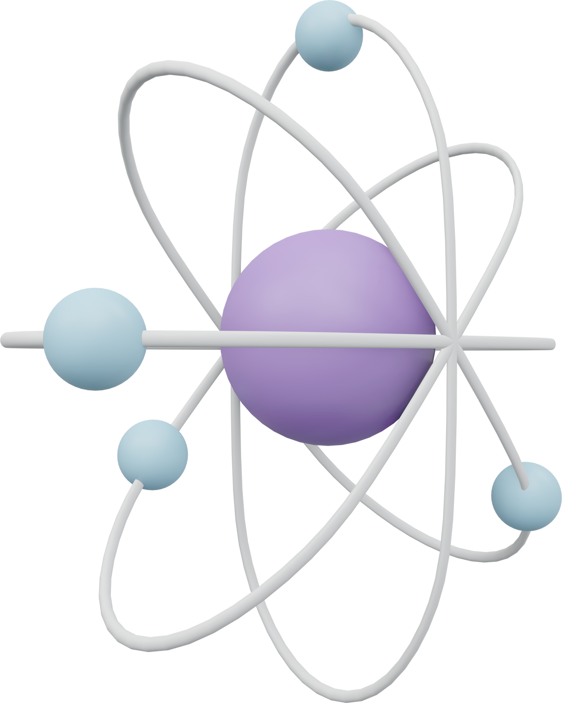

KHỞI ĐỘNG
Quan sát hình ảnh
Dựa vào hình trên và kiến thức của mình, em hãy kể tên các loại đồ uống có cồn, các sản phẩm có chứa ethylic alcohol trong đời sống.

Slide 3
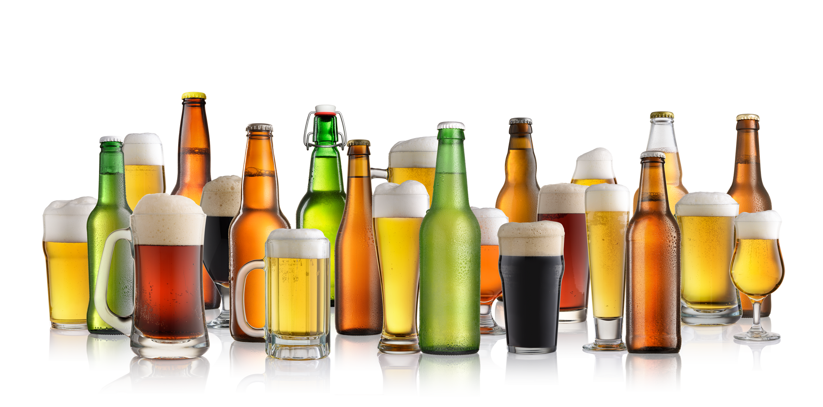

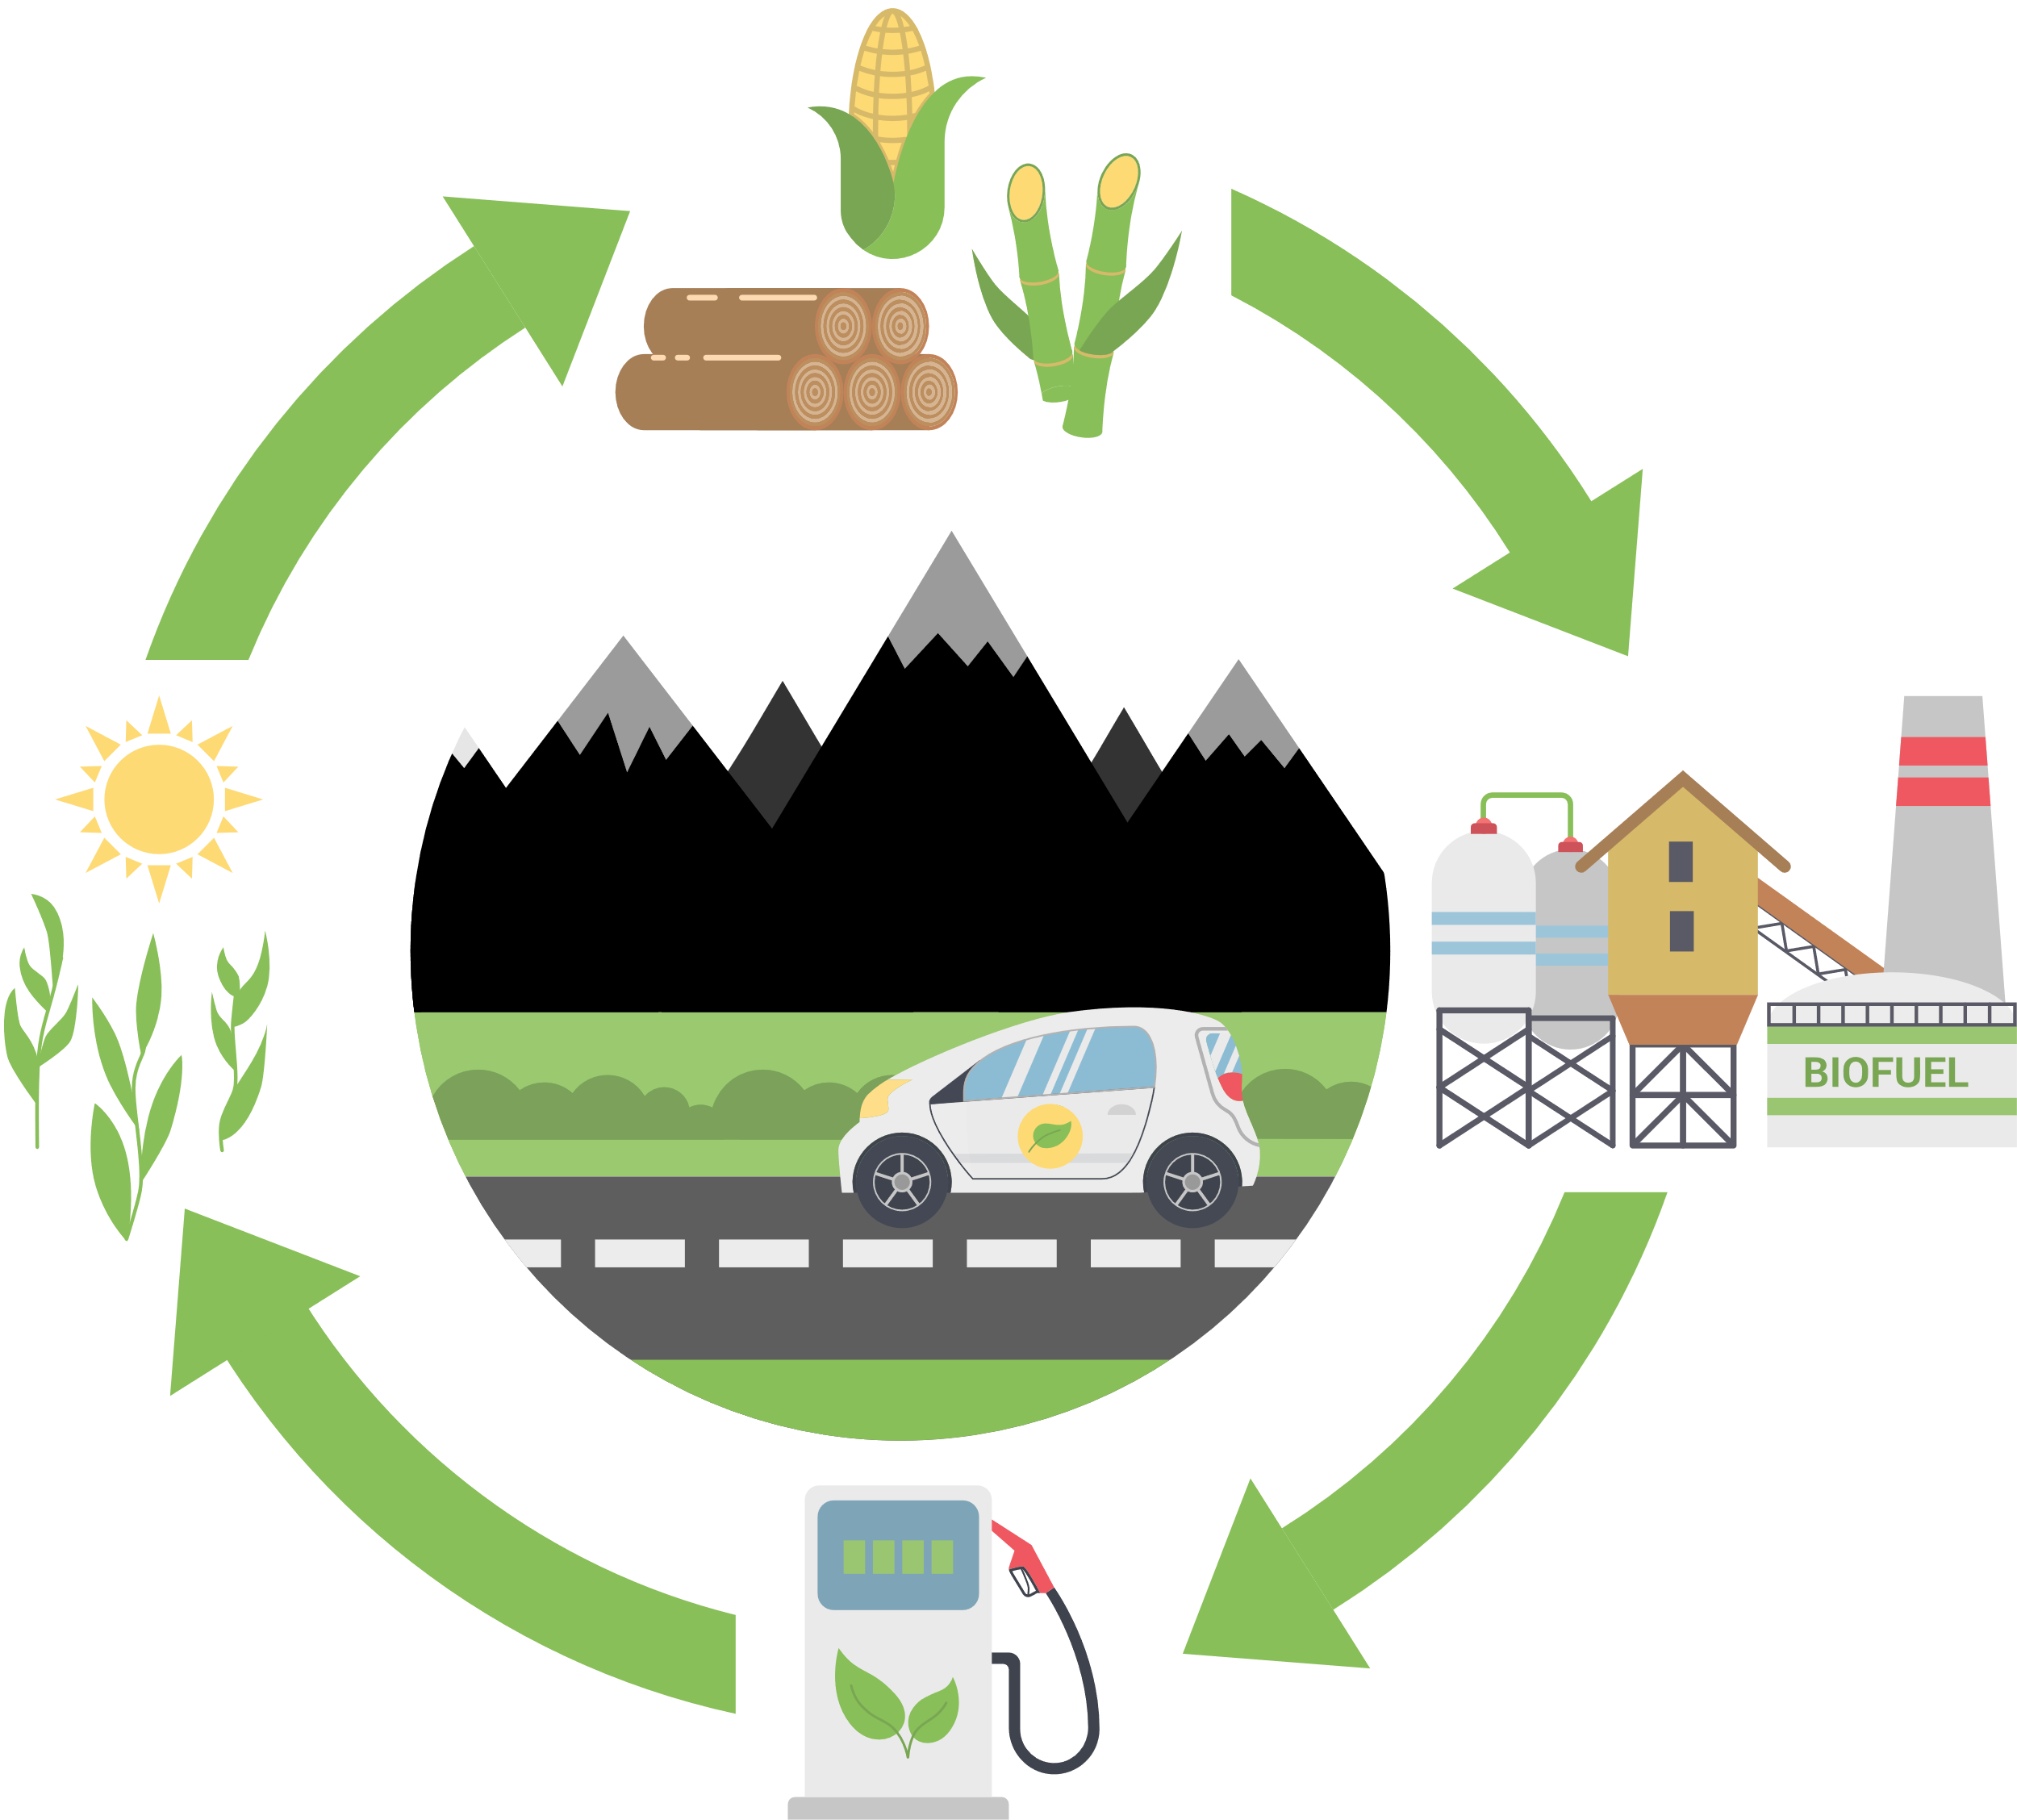

TRẢ LỜI
Các loại đồ uống có cồn: rượu, bia, cyder (đồ uống có cồn lên men làm từ nước trái cây),….
Các sản phẩm chứa ethylic alcohol: cồn y tế, nước hoa, xăng sinh học,….

Slide 4
BÀI 26:
ETHYLIC ALCOHOL

Slide 5
NỘI DUNG BÀI HỌC
1
4
Điều chế
Công thức cấu tạo
2
Tính chất vật lí
5
Ứng dụng
Tác hại của việc lạm dụng rượu, bia đồ uống có cồn
3
Tính chất hóa học
6

Slide 6

I. CÔNG THỨC VÀ ĐẶC ĐIỂM CẤU TẠO

Slide 7

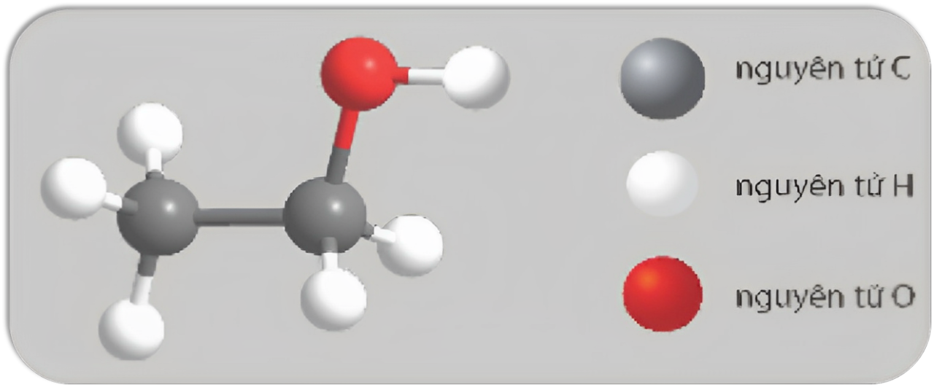
Thảo luận nhóm
Nêu thành phần và số lượng các nguyên tố trong phân tử ethylic alcohol. Cho biết nhóm nguyên tử liên kết với nguyên tử carbon.
Thành phần và số lượng
2C
Nhóm nguyên tử liên kết với nguyên tử Carbon
6H
- OH
1O

Slide 8




Em hãy viết công thức cấu tạo đầy đủ và công thức cấu tạo thu gọn của ethylic alcohol.
So sánh ethylic alcohol với alkane cùng số nguyên tử carbon về thành phần nguyên tố, nhóm nguyên tử liên kết trực tiếp với nguyên tử carbon.

Slide 9
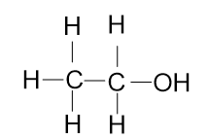

TRẢ LỜI
Công thức cấu tạo đầy đủ
Công thức cấu tạo thu gọn
CH₃
CH₂
OH

Slide 10
TRẢ LỜI
Ethylic alcohol
Alkane
Công thức
Công thức phân tử C₂H₆O, công thức cấu tạo thu gọn là CH₃-CH₂-OH
Công thức phân tử C₂H₆
Có 5 liên kết C-H và một nhóm -OH liên kết với nguyên tử carbon
Thành phần
Gồm 6 liên kết C-H

Slide 11

II. TÍNH CHẤT VẬT LÍ

Slide 12

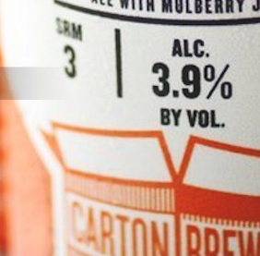


Nhận xét trạng thái, màu sắc, mùi, tính tan của ethylic alcohol.
là chất lỏng không màu, có mùi đặc trưng, vị cay và tan tốt trong nước.
Ethylic alcohol
Số mililít ethylic alcohol nguyên chất có trong 100 mL dung dịch ở 20ºC.
Độ cồn
Kí hiệu: Xº hoặc X% vol.
Độ rượu trong đồ uống

Slide 13
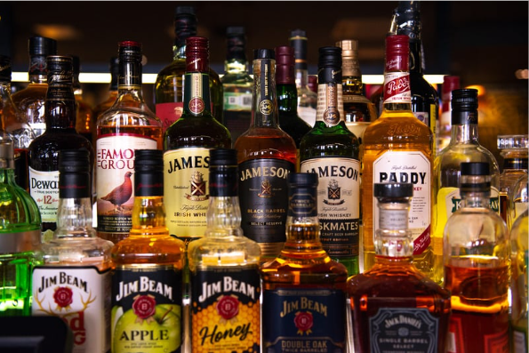

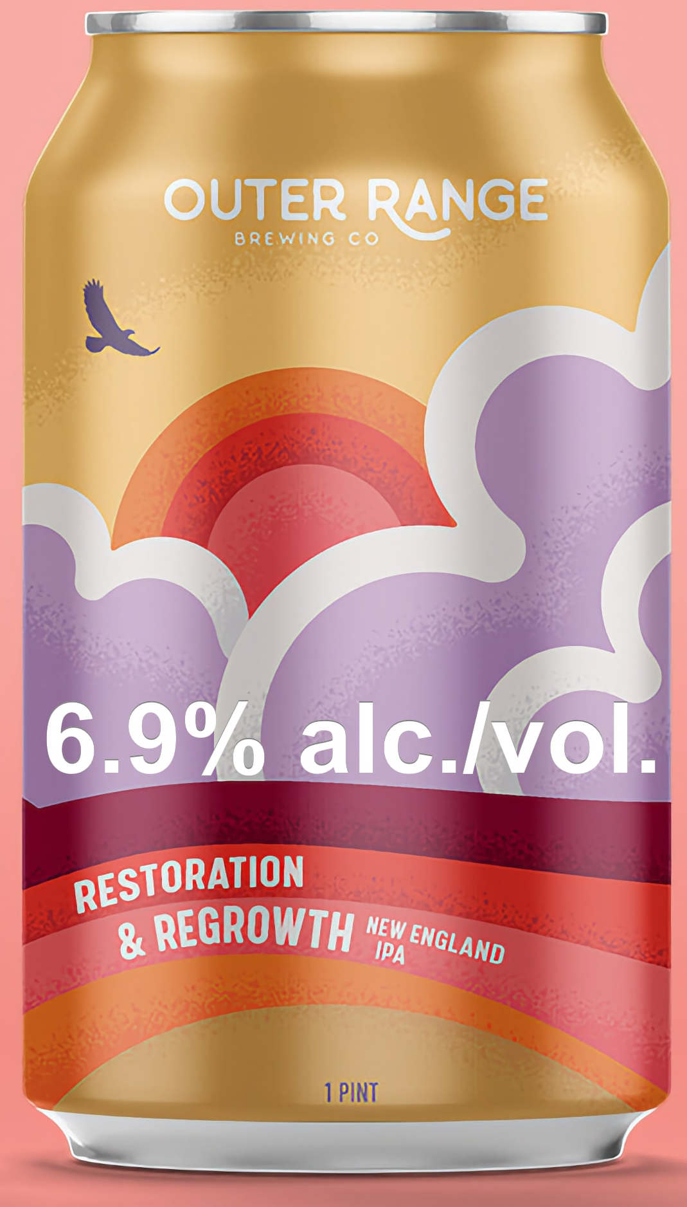
Trên nhãn các chai bia, rượu vang, rượu whisky,… có ghi các giá trị như 4% vol, 14% vol, 40% vol,…, các giá trị này có ý nghĩa như thế nào?
Các giá trị ghi trên nhãn các chai bia, rượu vang, rượu whisky là độ cồn có trong các loại đồ uống đó
Ví dụ: trên nhãn các chai bia ghi 4% vol có nghĩa là trong 100 mL bia đó có chứa 4 mL ethylic alcohol.

Slide 14
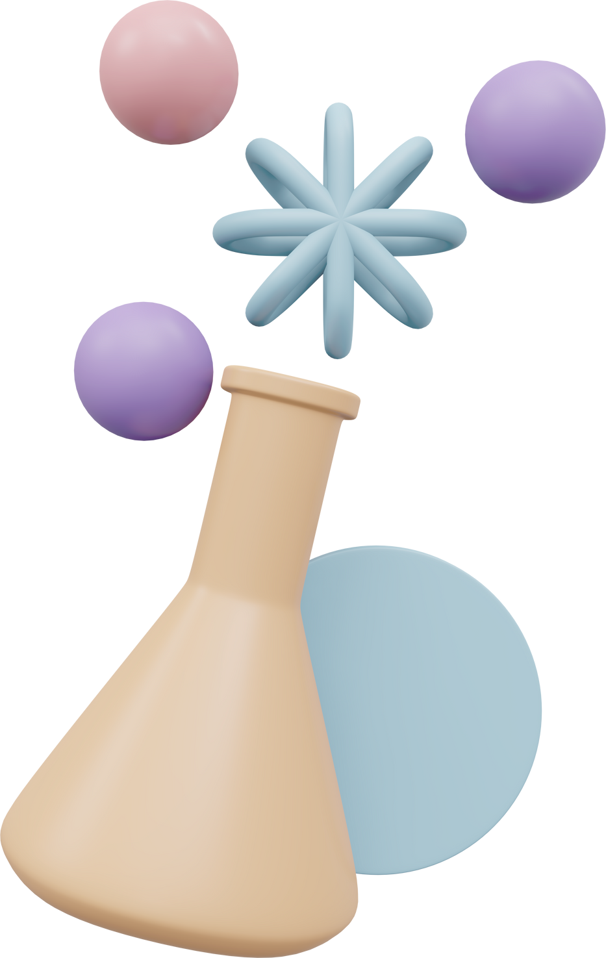
III. TÍNH CHẤT HÓA HỌC

Slide 15
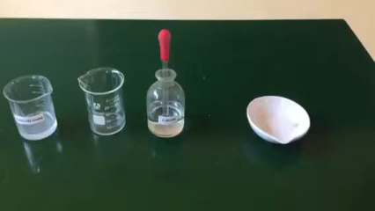
1. Phản ứng cháy của ethylic alcohol

Slide 16
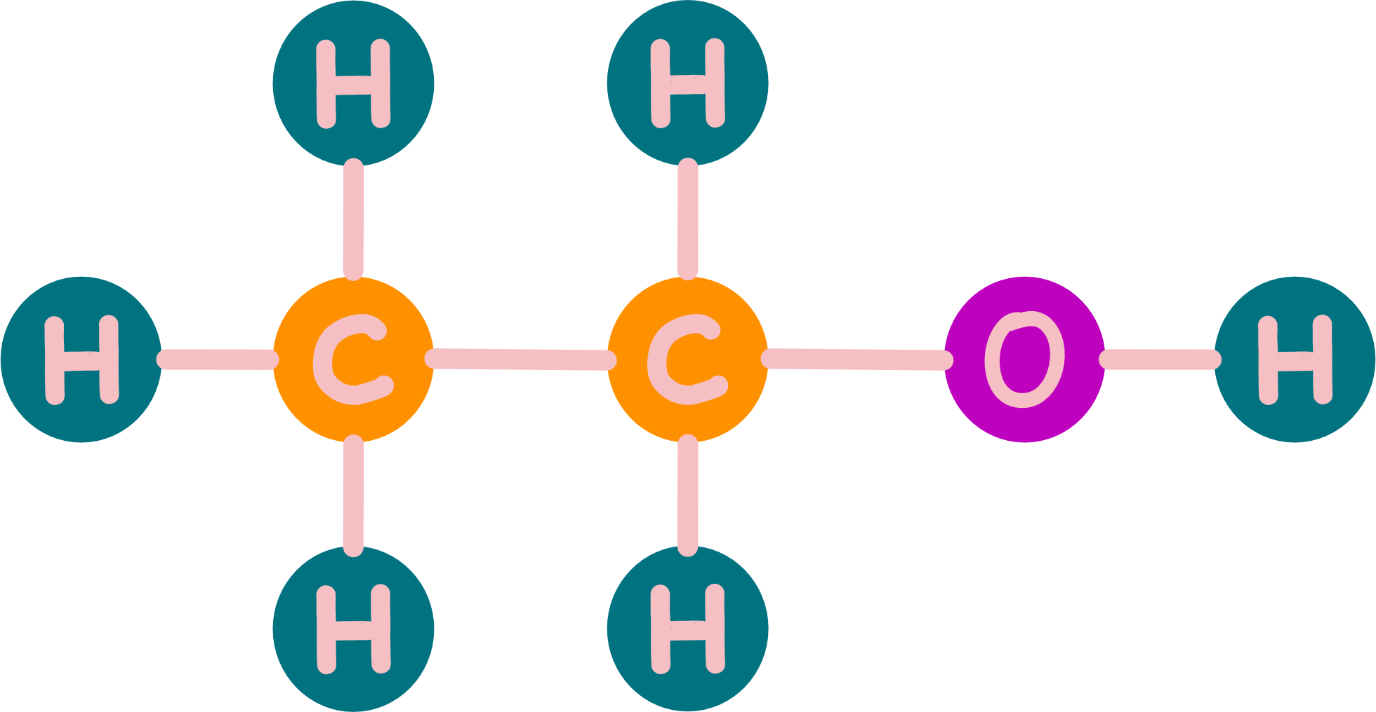
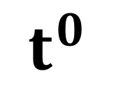
GHI NHỚ
Ethylic alcohol dễ cháy trong không khí, tạo thành carbon dioxide và hơi nước:
C₂H₅OH
3O₂
$$t^{0}$$
2CO₂
3H₂O
Phản ứng tỏa nhiệt

Slide 17

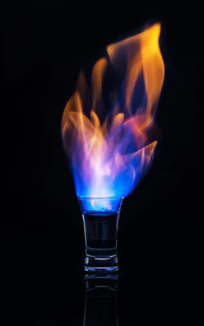
Thảo luận nhóm, lần lượt trả lời các câu hỏi SGK trang 87
Câu 1: Nhận xét màu ngọn lửa. Dựa vào dấu hiệu nào để nhận biết phản ứng đốt cháy ethylic alcohol là phản ứng tỏa nhiệt?
ngọn lửa màu vàng xanh
Phản ứng tỏa nhiệt
làm không khí xung quanh nóng lên

Slide 18

Thảo luận nhóm, lần lượt trả lời các câu hỏi SGK trang 87
Câu 2: Khi đốt cháy, ethylic alcohol đã phản ứng với chất nào trong không khí? Dự đoán sản phẩm tạo thành và viết phương trình hóa học của phản ứng.
PHƯƠNG TRÌNH HÓA HỌC
$$t^{0}$$
C₂H₅OH
3O₂
2CO₂
3H₂O
Chất phản ứng
Sản phẩm tạo thành

Slide 19

Thảo luận nhóm, lần lượt trả lời các câu hỏi SGK trang 87
Câu 3: Ethylic alcohol dễ cháy nên cần lưu ý gì khi sử dụng?
Cần phải bảo quản ethylic alcohol trong các chai lọ chuyên dụng có nắp đậy kín, có nhãn mác rõ ràng, để nơi thoáng mát, tránh xa tầm tay của trẻ em.
Đối với các thí nghiệm đốt cháy cần sử dụng một lượng nhỏ và dưới sự quản lí, giám sát của GV

Slide 20
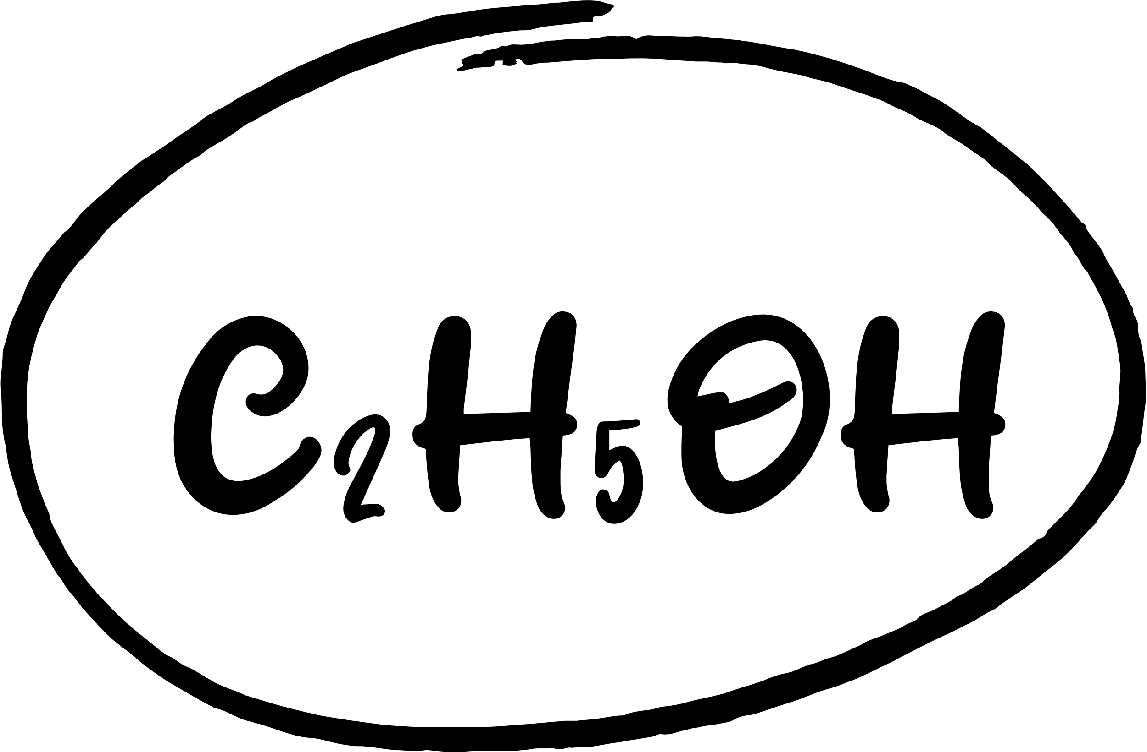
Thảo luận nhóm, lần lượt trả lời các câu hỏi SGK trang 87
Câu 4: Ethylic alcohol được dùng làm nhiên liệu trong đèn cồn,… hoặc phối trộn với xăng làm nhiên liệu cho động cơ đốt trong (xe máy, ô tô,…). Ứng dụng này dựa vào tính chất nào của ethylic alcohol?
Khi cháy tỏa nhiều nhiệt
Tính chất
dễ cháy

Slide 21
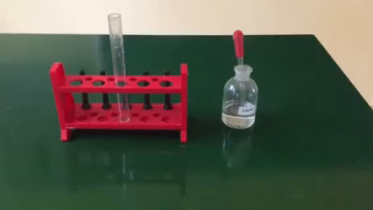
2. Phản ứng với natri

Slide 22
GHI NHỚ
Các kim loại mạnh (Na, K,…) thay thế được nguyên tử hydrogen trong nhóm -OH của ethylic alcohol theo phương trình:
2C₂H₅OH
2Na
$$t^{0}$$
2C₂H₅ONa
H₂

Slide 23
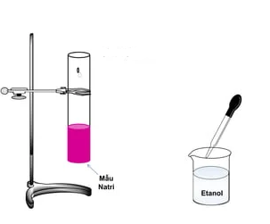
Thảo luận nhóm, lần lượt trả lời các câu hỏi SGK trang 87
Câu 1: Quan sát và mô tả hiện tượng xảy ra.
Ethylic alcohol phản ứng với natri, viên natri tan dần và có các bọt khí tạo thành

Slide 24
Thảo luận nhóm, lần lượt trả lời các câu hỏi SGK trang 87
Câu 2: Em hãy dự đoán khí tạo thành, từ đó viết phương trình hóa học của phản ứng.
Bình thu khí úp ngược ⇒ khí tạo thành nhẹ hơn không khí
Khi đốt khí tạo thành thấy có ngọn lửa màu xanh và tiếng nổ nhỏ khí tạo thành nhẹ hơn không khí

Slide 25
Thảo luận nhóm, lần lượt trả lời các câu hỏi SGK trang 87
Câu 2: Em hãy dự đoán khí tạo thành, từ đó viết phương trình hóa học của phản ứng.
Dựa vào định luật bảo toàn nguyên tố, khí tạo thành có chứa hydrogen.
⇒ Phản ứng tạo khí hydrogen.
Phương trình hóa học:
2C₂H₅OH + 2Na → 2C₂H₅ONa + H₂
ốt khí tạo thành thấy có ngọn lửa màu xanh và tiếng nổ nhỏ khí tạo thành nhẹ hơn không khí

Slide 26
Thảo luận nhóm, lần lượt trả lời các câu hỏi SGK trang 87
Câu 3: Em cần lưu ý gì khi thực hiện phản ứng?
Cần làm sạch mẩu natri trước khi phản ứng.
Dùng panh kẹp mẩu natri, không dùng tay cầm trực tiếp.

Slide 27
Thảo luận nhóm, lần lượt trả lời các câu hỏi SGK trang 87
Câu 4: Trong số các chất sau: CH₃-CH₃; CH₂=CH₂; CH₃-OH; CH₃-CH₂-OH, chất nào tác dụng được với Na? Viết phương trình hóa học của phản ứng.
2CH₃OH + 2Na → 2CH₃ONa + H₂
Chỉ có CH₃-OH và CH₃-CH₂-OH phản ứng với Na theo phương trình:
2C₂H₅OH + 2Na → 2C₂H₅ONa + H₂

Slide 28
IV. ĐIỀU CHẾ

Slide 29


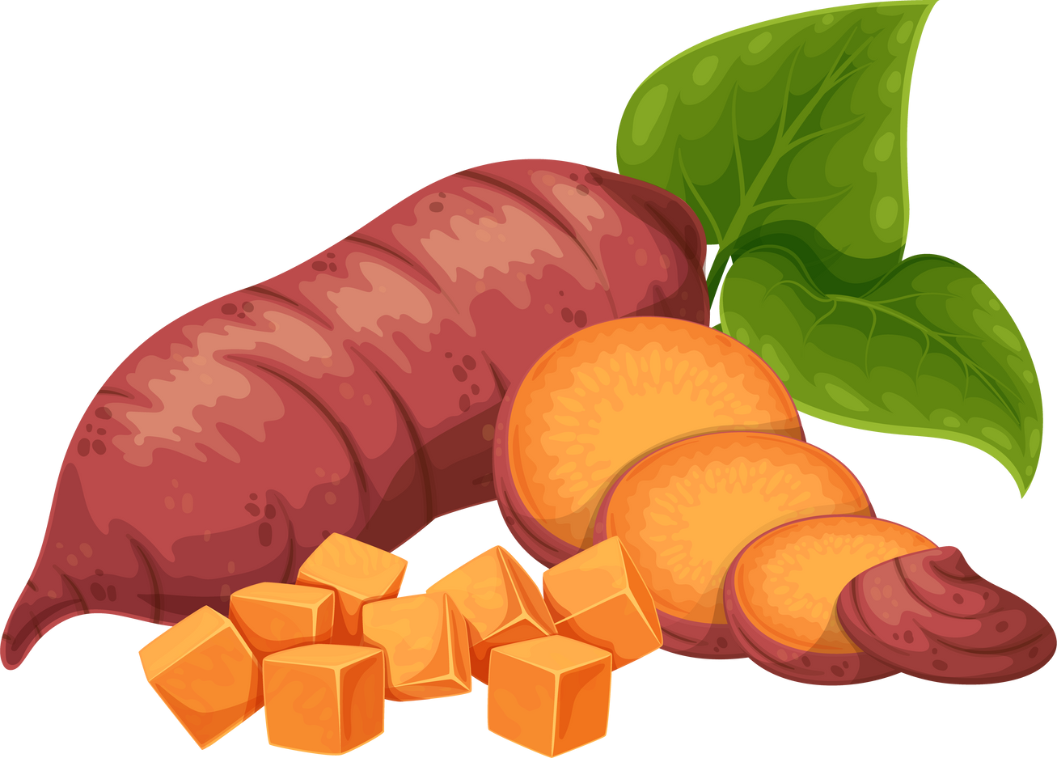
1. Điều chế ethylic alcohol từ tinh bột
Ethylic alcohol được điều chế bằng phương pháp lên men các nguyên liệu chứa tinh bột (gạo, ngô, sắn,…) theo quy trình:

Slide 30

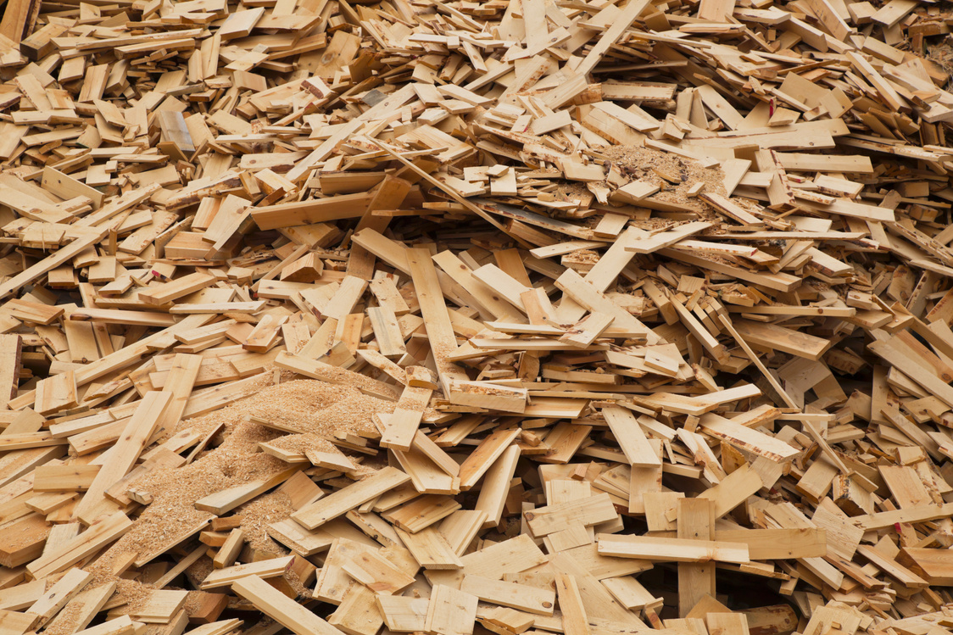
1. Điều chế ethylic alcohol từ tinh bột
Một vài nguyên liệu khác có thể dùng để sản xuất ethylic alcohol: rỉ đường, nguyên liệu chứa cellulose (rơm, rạ, gỗ phế liệu)

Slide 31

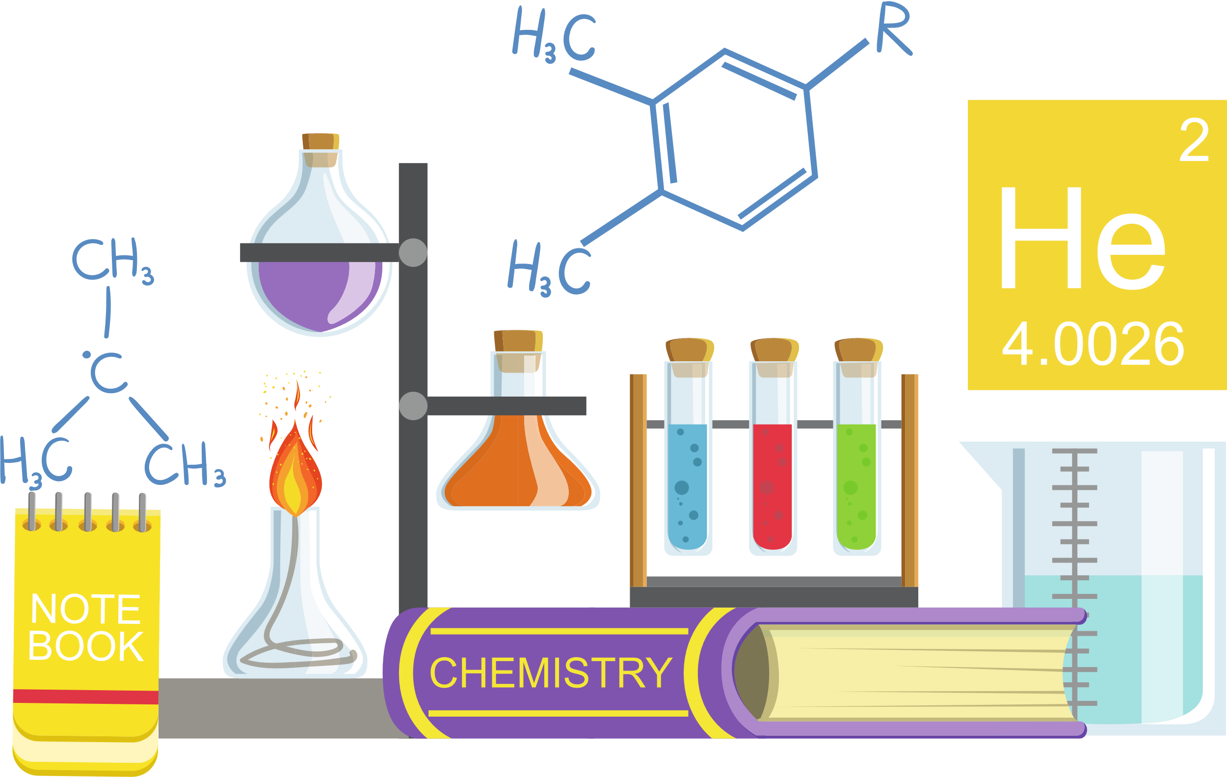
2. Điều chế ethylic alcohol từ ethylene
Trong công nghiệp, ethylic alcohol được điều chế từ phản ứng cộng nước vào ethylene:

Slide 32

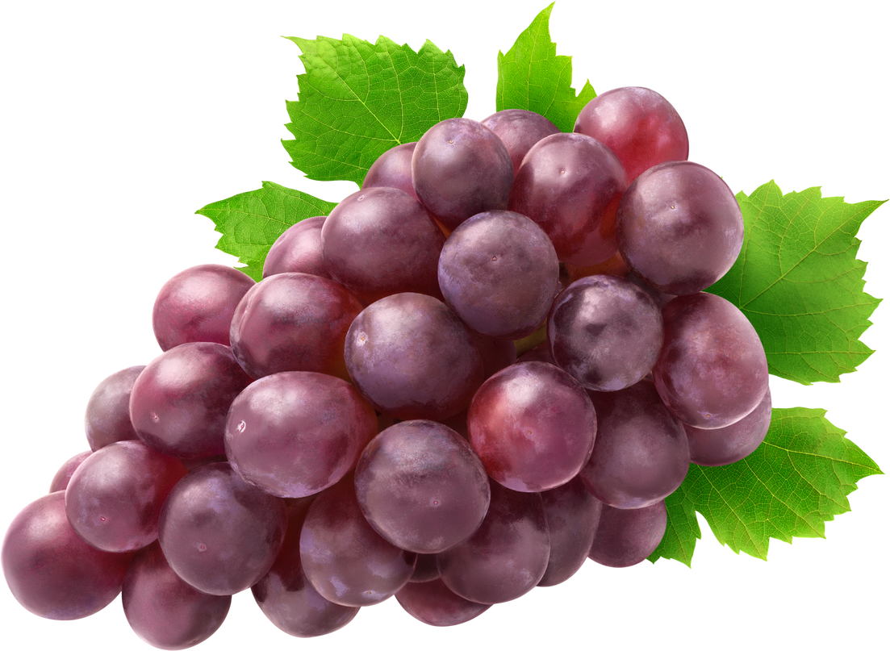
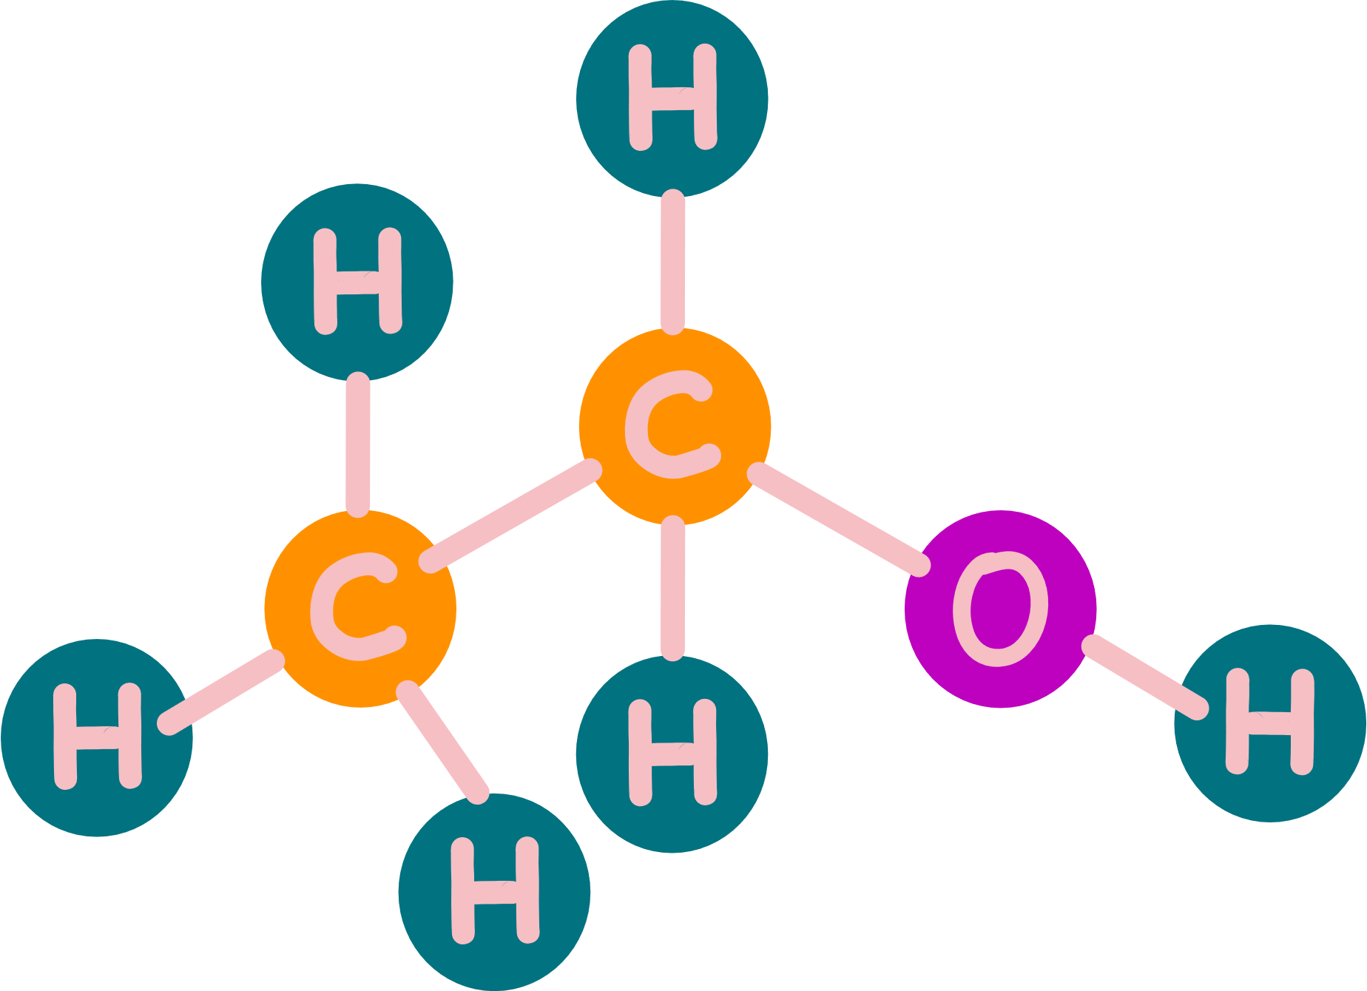
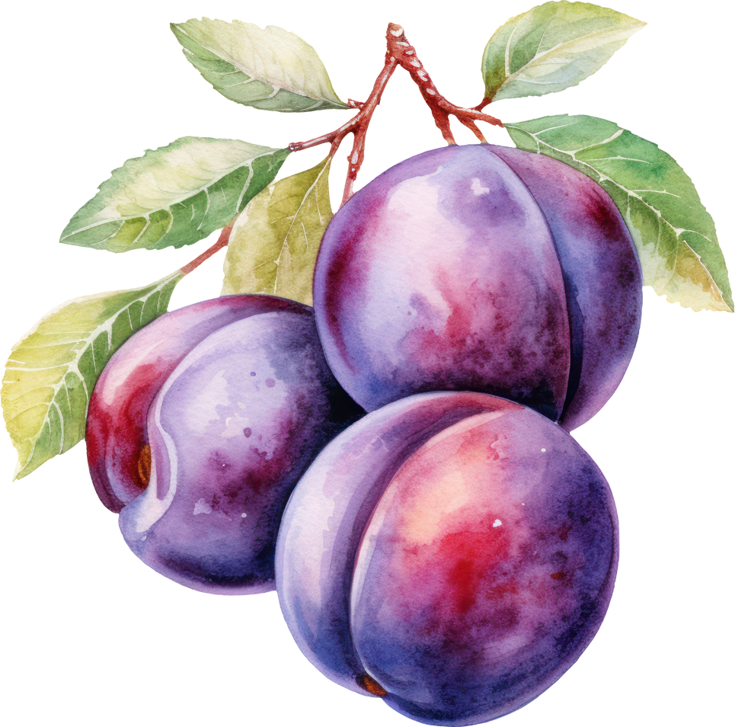
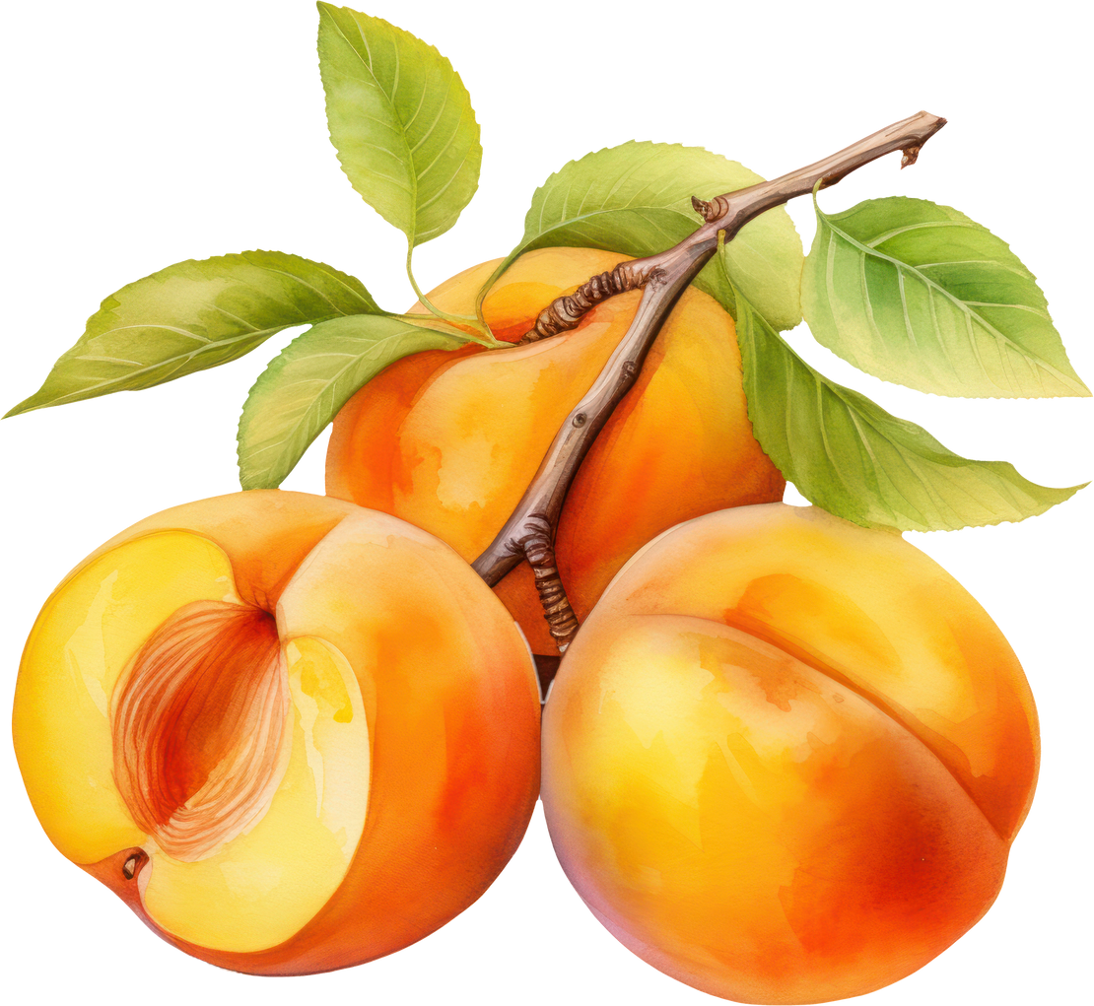
Tại sao khi ủ các loại quả chín có chứa đường glucose như nho, táo, mơ, mận,…ở điều kiện thích hợp, sau một thời gian thì thu được nước quả có mùi đặc trưng của ethylic alcohol?
lên men
Mùi đặc trưng

Slide 33
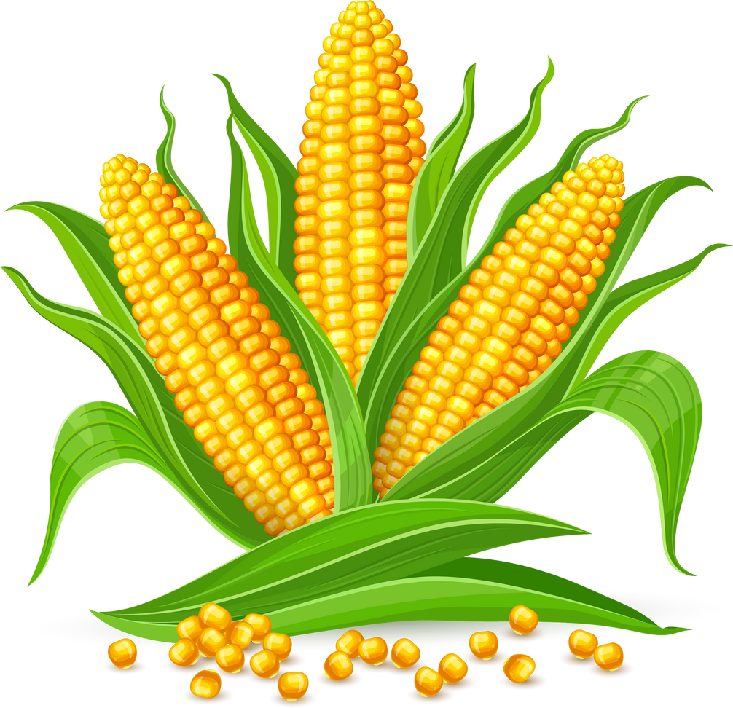

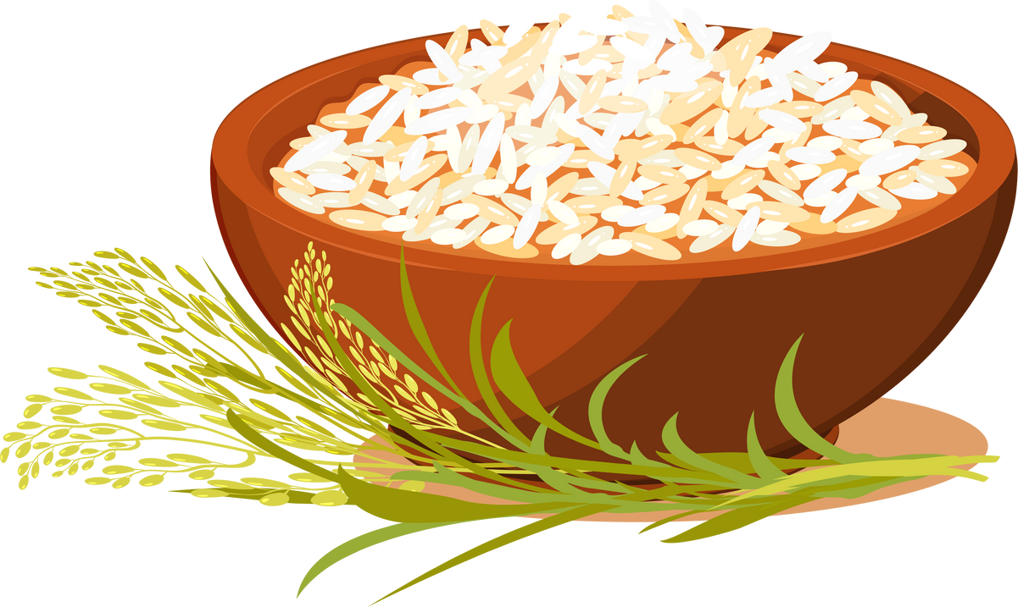


2. Em hãy tìm hiểu các nguồn nguyên liệu ở địa phương có thể sử dụng để sản xuất ethylic alcohol.
tinh bột (gạo, ngô, khoai, sắn,…),
Nguồn nguyên liệu
đường mía, rỉ đường, quả, trái cây chín (chuối, nho, mơ, mận,…)

Slide 34
V. ỨNG DỤNG

Slide 35
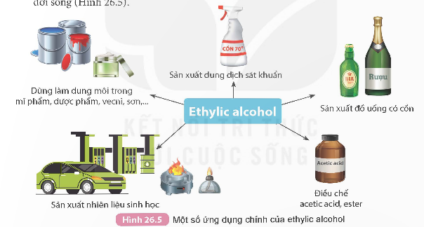

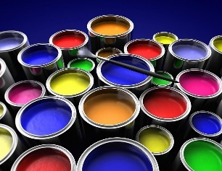
Em hãy trình bày các ứng dụng của ethylic alcohol và cho biết các ứng dụng đó dựa vào tính chất gì của ethylic alcohol.
Ứng dụng | Tính chất
Dùng làm dung môi trong mĩ phẩm, dược phẩm, vecni, sơn,…
Ethylic alcohol dễ hòa tan các chất hữu cơ trong mĩ phẩm, dược phẩm, vecni, sơn,…

Slide 36

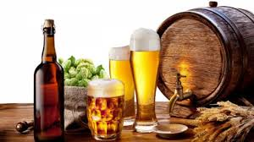

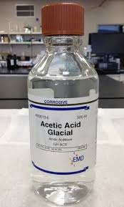
Ứng dụng | Tính chất
Sản xuất dung dịch sát khuẩn
Cồn 60-85º có khả năng diệt khuẩn.
Khi lên men tinh bột, trái cây, quả chín tạo ra các đồ uống có chứa ethylic alcohol.
Sản xuất đồ uống có cồn
Ethylic alcohol dễ cháy và là nguồn nhiên liệu tái tạo.
Sản xuất nhiên liệu sinh học
Do ethylic alcohol dễ tham gia các phản ứng như ester hóa, lên men tạo acetic acid.
Điều chế acetic acid, ester

Slide 37
VI. TÁC HẠI CỦA VIỆC LẠM DỤNG RƯỢU, BIA ĐỒ UỐNG CÓ CỒN

Slide 38


Tìm hiểu thông tin trên sách, báo, internet và trình bày về tác hại của việc lạm dụng rượu, bia theo dàn ý:
1. Kể tên một số bệnh có nguyên nhân từ việc lạm dụng rượu bia, đồ uống có cồn.
2. Học sinh có được sử dụng rượu, bia, đồ uống có cồn không? Tại sao?
3. Viết một câu thông điệp vận động mọi người trong cộng đồng không sử dụng rượu, bia khi tham gia giao thông.

Slide 39
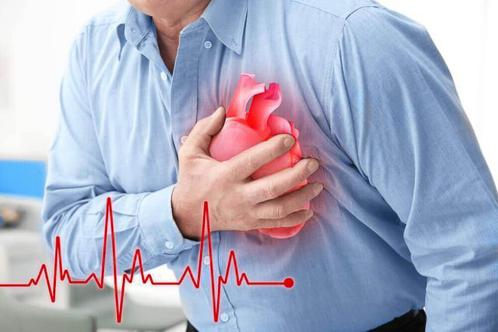
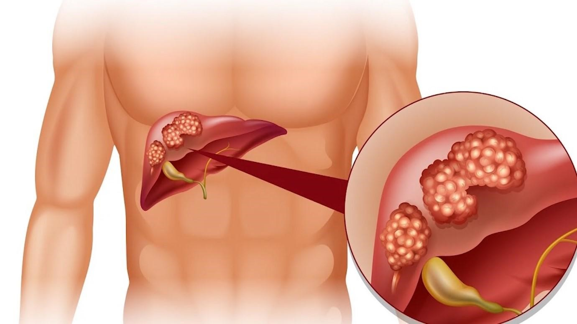
TRẢ LỜI
1. Tăng nguy cơ bị viêm gan, viêm loét dạ dày, viêm gan, bệnh tim mạch, gây tổn thương hệ thần kinh, rối loạn tâm thần,…

Slide 40


TRẢ LỜI
2. Điều 5 luật Phòng, chống tác hại của rượu, bia nghiêm cấm người chưa đủ 18 tuổi uống rượu, bia. Luật Giáo dục 2019 cũng quy định một trong các hành vi bị nghiêm cấm trong cơ sở giáo dục đó là hút thuốc, uống rượu bia. Ngoài ra, HS uống rượu bia dẫn đến hàng loạt vấn đề xã hội như nghỉ học, đánh nhau, mâu thuẫn với gia đình, bạn bè,….

Slide 41

TRẢ LỜI
3. Một số câu thông điệp:
Đã uống rượu bia thì không lái xe.
Đã uống rượu, bia – không điều khiển phương tiện khi tham gia giao thông.
Không lái xe sau khi uống rượu, bia.

Slide 42
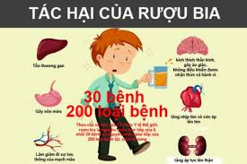
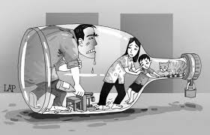
Sử dụng quá nhiều rượu, bia, đồ uống có cồn sẽ tăng nguy cơ bị viêm gan, viêm loét dạ dày, tăng huyết áp, xơ vữa động mạch, gây tổn thương hệ thần kinh, rối loạn tâm thần.
Lạm dụng rượu, bia là một trong những nguyên nhân gây tai nạn giao thông, tai nạn lao động, bạo lực trong các mối quan hệ gia đình và xã hội.

Slide 43


Slide 44
TRÒ CHƠI
GIẢI MÃ THÍ NGHIỆM

Slide 45
Luật chơi
Có 5 lọ thí nghiệm, trong mỗi lọ thí nghiệm ẩn chứa một bí mật. Các em hãy giải mã những bí mật đó nhé!

Slide 46






TRÒ CHƠI
GIẢI MÃ THÍ NGHIỆM
Notes:
GV bấm vào các bình thí nghiệm để mở câu hỏi. GV bấm mũi tên để kết thúc trò chơi.

Slide 47

Câu 1. Công thức cấu tạo của ethylic alcohol là
CH₄
CH₃OH
CH₃CH₂OH
CH₃CH₂OH
C₂H₄

Slide 48
Câu 2. Phát biểu đúng về tính chất vật lí của ethylic alcohol là
chất lỏng, không màu, có mùi đặc trưng, vị cay
chất lỏng, không màu, có mùi đặc trưng, vị cay
chất lỏng, màu vàng, không mùi, vị cay
chất lỏng, màu trắng đục, mùi thơm, vị cay
chất lỏng, màu đỏ, mùi hắc, vị cay

Slide 49
Câu 3. Ethylic alcohol được dùng làm nhiên liệu vì
không cháy
khi cháy tỏa nhiều nhiệt
khi cháy tỏa nhiều nhiệt
khi cháy không có mùi
giúp làm bền động cơ

Slide 50
Câu 4. Trong phản ứng giữa ethylic alcohol, natri đã thay thế nguyên tử.
Au
O₂
H
Cl₂
H

Slide 51
Câu 5. Chất nào sau đây không phản ứng được với Na?
H₂O
CH₃OH
O₂
CH₄
CH₄

Slide 52
VẬN DỤNG
Câu 1. Nhóm nào sau đây gây nên tính chất đặc trưng của ethylic alcohol?
A. Nhóm CH₃-. B. Nhóm CH₃-CH₂-.
C. Nhóm -OH. D. Cả phân tử.
Câu 2. Độ cồn là
A. số mol ethylic alcohol có trong 100 mL hỗn hợp rượu với nước.
B. số mililit ethylic alcohol có trong 1000 mL hỗn hợp rượu với nước.
C. số lít ethylic alcohol có trong 100 mL hỗn hợp rượu với nước.
D. số mililit ethylic alcohol có trong 100 mL hỗn hợp rượu với nước.

Slide 53
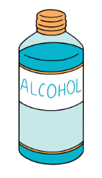
VẬN DỤNG
Câu 3. Cồn y tế 70º được dùng phổ biến trong y tế để sát trùng da, sát trùng dụng cụ y tế. Tính thể tích ethylic alcohol có trong một chai cồn y tế 70º có thể tích 500 mL.
Trong 100 mL cồn y tế 70º có chứa 70 mL ethylic alcohol. Vậy thể tích ethylic alcohol có trong một chai cồn y tế 70º là:
V = 5.70 = 350 (mL).

Slide 54

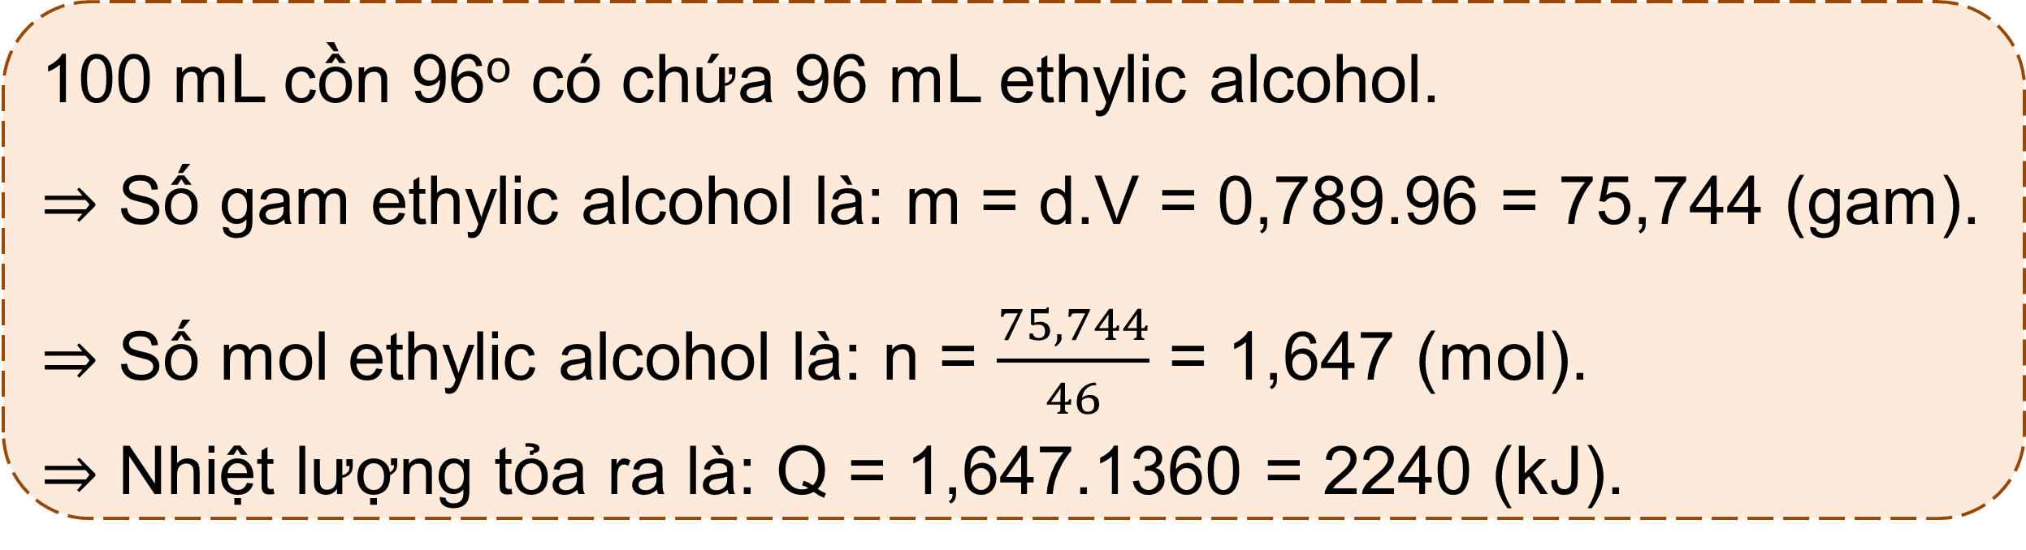
VẬN DỤNG
Câu 4. Một đèn cồn chứa 100 mL cồn 96º. Tính nhiệt lượng tỏa ra khi đốt cháy hết lượng cồn trong đèn. Biết khối lượng riêng của ethylic alcohol là 0,789gmL, nhiệt tỏa ra khi đốt cháy 1 mol ethylic alcohol là 1360 kJ.
100 mL cồn 96º có chứa 96 mL ethylic alcohol.
⇒ Số gam ethylic alcohol là: m = d.V = 0,789.96 = 75,744 (gam).
⇒ Số mol ethylic alcohol là: n = $\frac{75,744}{46}$ = 1,647 (mol).
⇒ Nhiệt lượng tỏa ra là: Q = 1,647.1360 = 2240 (kJ).

Slide 55



HƯỚNG DẪN VỀ NHÀ
Ôn lại kiến thức đã học
Làm bài tập trong SBT
Đọc và tìm hiểu trước nội dung kiến thức: Bài 27: Acetic acid

Slide 56
BÀI HỌC KẾT THÚC,
CẢM ƠN CÁC EM ĐÃ LẮNG NGHE!

